Slide 1

Отчет
об исполнении утвержденных тарифных смет,
об исполнении утвержденных инвестиционных программ
на услуги водоснабжения и водоотведения
по итогам I полугодия 2022 года
Государственного коммунального предприятия
на праве хозяйственного ведения «Алматы Су»
Управления энергоэффективности и инфраструктурного развития города Алматы

Slide 2
Общая информация о ГКП «Алматы Су»
Государственное коммунальное предприятие на праве хозяйственного ведения «Алматы Су» Управления энергоэффективности и инфраструктурного развития города Алматы оказывает услуги в сфере водоснабжения и водоотведения города Алматы и населенных пунктов Алматинской области.
Целью деятельности является осуществление деятельности в сфере жизнеобеспечения населенных пунктов, содержание, эксплуатация и техническое обслуживание объектов водоснабжения и водоотведения, а также обеспечение безопасности водохозяйственных систем и сооружений, находящихся в государственной собственности по городу Алматы и населенных пунктов Алматинской области.
Приказом Комитета по регулированию естественных монополий, защите конкуренции и прав потребителей Министерства национальной экономики Республики Казахстан от 30 ноября 2017 года №296-ОД Предприятие включено в республиканский раздел Государственного регистра субъектов естественных монополий в сфере водоснабжения и водоотведения.
Notes:
Тариф на 21 и 45

Slide 3
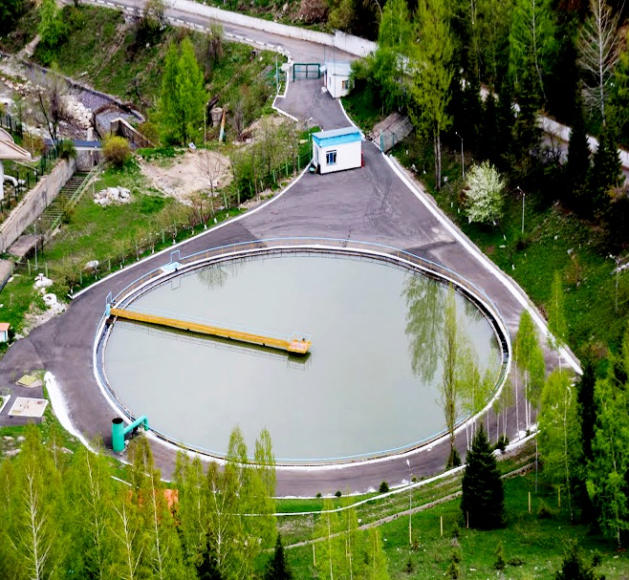
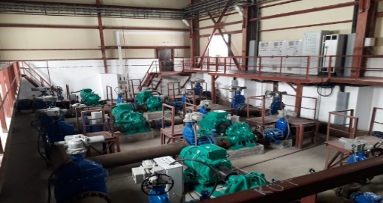
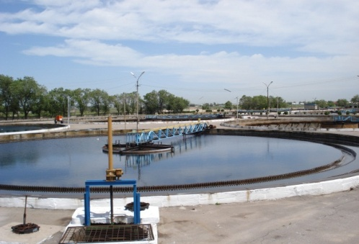
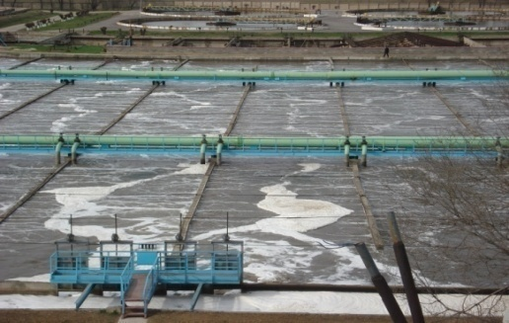
Информация о системах водоснабжения и водоотведения
 | Система водоснабжения
1 | Мощность подземных источников: Талгарское, Алма-Атинское месторождения | 1 090 | тыс.м³/ в сутки
2 | Мощность поверхностных источников: Головные очистные сооружения (р.Б.Алматинка), фильтровальные станции «Медеу», «Аксай», «Карагайлы» | 286 | тыс.м³/ в сутки
3 | Протяженность водопроводных сетей | 3 574 | км
4 | Водопроводные колодцы | 45 287 | ед.
5 | Запорно-регулирующая арматура | 32 712 | ед.
6 | Насосные станции 1-3 подъемов | 251 | ед.
 | Система водоотведения
1 | Канализационные очистные сооружения: механическая и биологическая очистка | 640 | тыс.м³/ в сутки
2 | Протяженность канализационных сетей | 1 909 | км
3 | Канализационные колодцы, камеры | 70 467 | ед.
4 | Насосные станции | 29 | ед.
5 | Отводящие каналы | 121 | км
6 | Накопитель Сорбулак | 1 000 | млн.м³
7 | Накопители правобережного Сорбулакского канала | 50 | млн.м³

Slide 4
Исполнение Инвестиционной программы по услуге водоснабжения за I полугодие 2022 года
№ П/п | Информация о плановых и фактических объемах предоставления регулируемых услуг |  |  |  | Сумма инвестиционной программы, тыс. тенге
 | Наименование регулируемых услуг и обслуживаемая территория/Наименование мероприятий | Ед. изм. | Количество в натуральных показателях |  | План | Факт (сумма договора) | Отклонение | Причины отклонения
 |  |  | План | Факт
I | Объем предоставляемых услуг по водоснабжению по г. Алматы и Алматинской области | тыс.м³ | 143 260 | 81 869 | 2 789 031 | 1 166 110 | - 1 622 921
1 | Реконструкция сооружений | объект | 3 | 1 | 622 246 | 251 960 | - 370 286 | По результатам проведения государственных закупок, удорожание материалов, работ, услуг
2 | Газификация объектов | объект | 1 | 1 | 42 046 | 43 306 | 1 260
3 | Бурение скважин | объект | 1 |  | 72 004 |  | - 72 004
4 | Технический и авторский надзор над реконструкцией сооружений, газификацией объектов, бурением скважин | услуга | 5 | 2 | 11 923 | 3 647 | - 8 276
5 | Реконструкция водопроводных сетей | п.м. | 30 261 | 19 885 | 1 518 184 | 813 946 | - 704 238
6 | Технический и авторский надзор над реконструкцией водопроводных сетей | услуга | 15 | 10 | 32 491 | 8 012 | - 24 479
7 | Ремонт и реконструкция насосных станций | объект | 8 |  | 117 000 |  | - 117 000
8 | Ремонт помещений районно-эксплуатационного участка | объект | 1 |  | 8 897 |  | - 8 897
9 | Разработка проектно-сметной документации | проект | 23 |  | 67 996 |  | - 67 996
10 | Приобретение основных средств | ед. | 904 | 18 | 70 874 | 21 789 | - 49 085
11 | Автоматизация систем управления производственным процессом | ед. | 22 | 5 | 91 682 | 23 450 | - 68 232
12 | Приобретение специальной техники | ед. | 6 |  | 133 688 |  | - 133 688

Slide 5
Исполнение Инвестиционной программы по услуге водоотведения за I полугодие 2022 года
№ п/п | Информация о плановых и фактических объемах предоставления регулируемых услуг |  |  |  | Сумма инвестиционной программы, тыс. тенге
 | Наименование регулируемых услуг и обслуживаемая территория/ Наименование мероприятий | Ед. изм. | Количество в натуральных показателях |  | План | Факт (сумма договора) | Отклонение | Причины отклонения
 |  |  | План | Факт
I | Объем предоставляемых услуг по водоотведению по г. Алматы и Алматинской области | тыс.м³ | 109 418 | 63 899 | 949 676 | 891 956 | - 57 720
1 | Реконструкция канализационных сетей | п. м. | 3 567 | 2 706 | 677 492 | 744 784 | 67 292 | По результатам проведения государственных закупок, удорожание материалов, работ, услуг
2 | Технический и авторский надзор над реконструкцией канализационных сетей | услуга | 4 | 1 | 23 071 | 5 970 | -17 101
3 | Разработка проектно-сметной документации | проект | 53 |  | 16 672 |  | -16 672
4 | Приобретение основных средств | ед | 11 | 7 | 232 441 | 141 202 | - 91 239

Slide 6
Тарифы на услуги водоснабжения и водоотведения
Группа | Наименование потребителей | Действующие тарифы
 |  | тенге за 1м³ без НДС | тенге за 1м³ c НДС
Услуги водоснабжения
I | физические лица, относящиеся к категории населения | 42,86 | 48,00
II | - предприятия, занимающиеся производством тепловой энергии, в пределах объемов потребления воды на собственные нужды в процессе производства тепловой энергии и объемов подпитки при предоставлении услуг горячего водоснабжения (при открытой системе горячего водоснабжения); предприятия, занимающиеся передачей и распределением тепловой энергии, в пределах объемов утвержденных нормативных технических потерь; - организации, предоставляющие регулируемые услуги в сфере водоснабжения и (или) водоотведения | 53,02 | 59,38
III | организации, содержащиеся за счет бюджетных средств и прочие потребители, не входящие в первую и вторую группы потребителей | 144,03 | 161,31
Услуги водоотведения
I | физические лица, относящиеся к категории населения | 23,10 | 25,87
II | - предприятия, занимающиеся производством тепловой энергии, в пределах объемов потребления воды на собственные нужды в процессе производства тепловой энергии и объемов подпитки при предоставлении услуг горячего водоснабжения (при открытой системе горячего водоснабжения); предприятия, занимающиеся передачей и распределением тепловой энергии, в пределах объемов утвержденных нормативных технических потерь; - организации, предоставляющие регулируемые услуги в сфере водоснабжения и (или) водоотведения | 31,48 | 35,26
III | организации, содержащиеся за счет бюджетных средств и прочие потребители, не входящие в первую и вторую группы потребителей | 63,08 | 70,65

Slide 7
Постатейное исполнение утвержденной тарифной сметы
по услугам водоснабжения за I полугодие 2022 года, тыс.тенге
№ п/п | Наименование показателей | Тарифная смета на год | Фактические показатели | Отклонение, % | Причины отклонений
I | Затраты на производство | 9 468 696 | 5 751 695 | -39,3
1 | Материальные затраты | 1 961 011 | 1 275 774 | -34,9
1.1 | Сырье и материалы | 135 270 | 69 495 | -48,6 | Рост цен
1.2 | ГСМ | 185 688 | 152 038 | -18,1 | Рост цен, увеличение производственной потребности
1.3 | Топливо | 7 636 | 3 913 | -48,8 | По фактической потребности
1.4 | Энергия | 1 632 417 | 1 050 328 | -35,7 | Повышение тарифов на электроэнергию и ее транспортировку, рост объемов услуг
2 | Расходы на оплату труда | 3 817 683 | 2 220 825 | -41,8 | Индексация заработной платы
3 | Амортизация | 2 291 648 | 1 442 052 | -37,1 | В ТС амортизация учтена не в полном объеме, а на сумму ИП, исполнение-по фактическому начислению
4 | Ремонт | 354 289 | 157 702 | -55,5 | Завершение ремонтных работ во 2 полугодии
5 | Прочие затраты | 1 044 065 | 655 342 | -37,2
5.1 | Услуги охраны | 21 108 | 14 108 | -33,2 | Рост цен на услуги
5.2 | Охрана труда и техника безопасности | 62 060 | 40 870 | -34,1 | Рост цен
5.3 | Плата за использование природных ресурсов | 9 297 | 4 757 | -48,8 | По фактическому забору воды
5.4 | Налог на добычу подземных вод | 328 507 | 229 855 | -30,0 | Увеличение ставки, рост объемов
5.5 | Коммунальные услуги | 35 476 | 22 446 | -36,7 | Рост тарифов на электроэнергию, газ, вывоз тбо (зоны санитарной охраны)
5.6 | Обязательные виды страхования | 63 527 | 39 258 | -38,2 | Индексация заработной платы
5.7 | Охрана окружающей среды | 1 950 | 1 517 | -22,2 | По фактическим показателям и рост МРП
5.8 | Расходы на оформление квитанций | 130 685 | 76 152 | -41,7 | Увеличение количества потребителей
5.9 | Другие затраты, всего, в т.ч. | 391 455 | 226 379 | -42,2
5.9.1 | услуги связи, почтовые расходы | 14 734 | 8 671 | -41,1 | Увеличение затрат на услуги интернета
5.9.2 | командировочные расходы | 623 | 1 110 | 78,2 | Производственная необходимость
5.9.3 | подготовка кадров | 2 204 | 260 | -88,2 | Завершение во 2 полугодии
5.9.4 | содержание проходного канала | 3 175 | 0 | -100,0 | Госзакуп на услуги проводится Управлением активов г.Алматы
5.9.5 | услуги подачи воды | 40 032 | 29 790 | -25,6 | Увеличение тарифа на услуги подачи воды
5.9.6 | затраты по контрактам на недропользование | 11 695 | 0 | -100,0 | Получение разрешения на специальное водопользование

Slide 8

Постатейное исполнение утвержденной тарифной сметы
по услугам водоснабжения за I полугодие 2022 года, тыс.тенге
№ п/п | Наименование показателей | Тарифная смета на год | Фактические показатели | Отклонение, % | Причины отклонений
5.9.7 | оплата проезда персонала | 15 890 | 7 557 | -52,4 | По фактической потребности
5.9.8 | обязательные проф.пенсионные взносы | 18 000 | 10 598 | -41,1 | Индексация заработной платы
5.9.9 | содержание и обслуживание техсредств | 81 032 | 31 951 | -60,6 | Завершение услуг и работ во 2 полугодии
5.9.10 | материалы, запасные части, инструменты | 198 264 | 135 346 | -31,7 | Рост цен и потребности
5.9.11 | затраты по лаборатории | 3 378 | 661 | -80,4 | Экономия затрат на сертификацию согласно процедуре госзакупа, завершение услуг во 2 полугодии
5.9.12 | экологические затраты | 2 428 | 435 | -82,1 | Завершение работ во втором полугодии
II | Расходы периода всего, в т.ч. | 461 132 | 248 320 | -46,1
6 | Общие и административные расходы: | 460 923 | 248 200 | -46,2
6.1 | Заработная плата | 235 044 | 118 644 | -49,5 | Индексация заработной платы
6.2 | Социальный налог, соц.отчисления, ОСМС | 26 442 | 13 328 | -49,6 | Индексация заработной платы
6.3 | Налоги и платежи | 124 749 | 69 304 | -44,4 | Увеличение налога на имущество в связи с передачей на баланс объектов
6.4 | Прочие расходы, всего, в т.ч. | 74 688 | 46 924 | -37,2
6.4.1 | Амортизация | 27 837 | 20 962 | -24,7 | Модернизация НМА, обновление ОС
6.4.2 | Содержание и обслуживание тех.средств | 3 904 | 3 181 | -18,5 | Производственная потребность
6.4.3 | Коммунальные услуги | 4 430 | 2 952 | -33,4 | Рост тарифов на электроэнергию и ее транспортировку
6.4.4 | Услуги сторонних организаций | 22 141 | 10 406 | -53,0 | В пределах тарифной сметы
6.4.5 | Командировочные расходы | 1 285 | 468 | -63,6 | По фактической потребности
6.4.6 | Услуги связи, почтовые, периодическая печать | 4 150 | 2 191 | -47,5 | Рост почтовых расходов
6.4.7 | Обязательное страхование персонала | 3 643 | 1 914 | -47,5 | Индексация заработной платы
6.4.8 | Материалы | 7 298 | 4 850 | -33,5 | Рост цен
7 | Расходы на выплату вознаграждений | 209 | 120 | -42,6
III | Всего затрат | 9 929 829 | 6 000 015 | -39,6
IV | Прибыль | 43 192 | -518 832
V | Всего доходов | 9 973 021 | 5 481 183 | -45,0 | Увеличение объемов
VI | Объем оказываемых услуг, тыс.м3 | 143 260 | 81 869 | -42,9 | Увеличение объемов 1 группы потребителей
VII | Тариф средний (тенге без НДС) | 69,61 | 66,95

Slide 9
Постатейное исполнение утвержденной тарифной сметы
по услугам водоотведения за I полугодие 2022 года, тыс.тенге
№ п/п | Наименование показателей | Тарифная смета на год | Фактические показатели | Отклонение, % | Причины отклонений
I | Затраты на производство | 3 700 714 | 2 355 314 | -36,4
1 | Материальные затраты | 578 247 | 309 531 | -46,5
1.1 | Сырье и материалы | 2 656 | 1 353 | -49,1 | По фактической потребности
1.2 | ГСМ | 74 404 | 60 080 | -19,3 | Увеличение цен и производственной потребности
1.3 | Топливо | 9 316 | 1 009 | -89,2 | Перевод отопления на газ
1.4 | Энергия | 491 871 | 247 089 | -49,8 | По фактическому расходу
2 | Расходы на оплату труда | 1 670 580 | 1 112 149 | -33,4 | Индексация заработной платы
3 | Амортизация | 806 436 | 598 672 | -25,8 | В ТС амортизация учтена не в полном объеме, а на сумму ИП, исполнение-по фактическому начислению
4 | Ремонт | 269 064 | 37 638 | -86,0 | Завершение ремонтных работ во 2 полугодии
5 | Прочие затраты | 376 387 | 297 324 | -21,0
5.1 | Услуги охраны | 2 557 | 4 722 | 84,7 | Рост цен на услуги
5.2 | Охрана труда и техника безопасности | 31 772 | 24 685 | -22,3 | Рост цен
5.3 | Коммунальные услуги | 7 176 | 10 476 | 46,0 | Рост тарифов на электроэнергию и ее транспортировку, перевод отопления на газ
5.4 | Обязательные виды страхования | 26 544 | 18 263 | -31,2 | Индексация заработной платы
5.5 | Охрана окружающей среды | 137 985 | 130 214 | -6,0 | По фактическим экологическим показателям и рост МРП
5.6 | Расходы на оформление квитанций | 56 008 | 30 653 | -45,3 | Увеличение количества потребителей
5.7 | Другие затраты, всего, в т.ч. | 114 345 | 78 311 | -31,5
5.7.1 | услуги связи, почтовые расходы | 4 354 | 2 420 | -44,4 | Увеличение затрат на услуги интернета
5.7.2 | командировочные расходы | 548 | 372 | -32,1 | Производственная необходимость
5.7.3 | подготовка кадров | 991 | 104 | -89,5 | Завершение во 2 полугодии
5.7.4 | оплата проезда персонала | 5 536 | 2 965 | -46,4 | Увеличение количества потребителей
5.7.5 | обязательные проф.пенсионные взносы | 16 366 | 11 567 | -29,3 | Индексация заработной платы
5.7.6 | содержание и обслуживание техсредств | 21 213 | 10 078 | -52,5 | В пределах тарифной сметы
5.7.7 | материалы, запасные части, инструменты | 59 425 | 50 630 | -14,8 | Рост цен и потребности

Slide 10
Постатейное исполнение утвержденной тарифной сметы
по услугам водоотведения за I полугодие 2022 года, тыс.тенге
№ п/п | Наименование показателей | Тарифная смета на год | Фактические показатели | Отклонение, % | Причины отклонений
5.7.8 | затраты по лаборатории | 2 527 | 0 | -100,0 | Выполнение услуг во 2 полугодии
5.7.9 | экологические затраты | 3 385 | 175 | -94,8 | Выполнение услуг во 2 полугодии
II | Расходы периода всего, в т.ч. | 559 355 | 375 984 | -32,8
6 | Общие и административные расходы: | 559 306 | 375 968 | -32,8
6.1 | Заработная плата | 78 348 | 47 757 | -39,0 | Индексация заработной платы
6.2 | Социальный налог, соц.отчисления, ОСМС | 8 815 | 4 030 | -39,8 | Индексация заработной платы
6.3 | Налоги и платежи | 445 275 | 304 137 | -31,7 | Увеличение налога на имущество в связи с передачей на баланс объектов
6.4 | Прочие расходы, всего, в т.ч. | 26 868 | 18 700 | -30,4
6.4.1 | Амортизация | 9 279 | 8 438 | -9,1 | Модернизация НМА, обновление ОС
4.2 | Содержание и обслуживание тех.средств | 1 336 | 1 280 | -4,2 | Производственная потребность
6.4.3 | Коммунальные услуги | 1 484 | 1 189 | -19,9 | Рост тарифов на электроэнергию и ее транспортировку
6.4.4 | Услуги сторонних организаций | 8 205 | 4 000 | -51,2 | В пределах тарифной сметы
6.4.5 | Командировочные расходы | 551 | 188 | -65,9 | Выполнение во 2 полугодии
6.4.6 | Услуги связи, почтовые, периодическая печать | 1 849 | 882 | -52,3 | В пределах тарифной сметы
6.4.7 | Обязательное страхование персонала | 1 214 | 770 | -36,6 | Индексация заработной платы
6.4.8 | Материалы | 2 950 | 1 953 | -33,8 | Рост цен
7 | Расходы на выплату вознаграждений | 49 | 26 | -46,9
III | Всего затрат | 4 260 069 | 2 731 298 | -35,9
IV | Прибыль | 0 | -529 442
V | Всего доходов | 4 260 069 | 2 201 856 | -48,3 | Рост объемов 1 группы потребителей
VI | Объем оказанных услуг, тыс.м3 | 109 418 | 63 899 | -41,6 | Рост объемов 1 группы потребителей
VII | Тариф средний (тенге без НДС) | 38,93 | 34,46

Slide 11

О соблюдении показателей качества и надежности услуг
О достижении показателей эффективности деятельности
Показатели качества и надежности услуг, показатели эффективности деятельности утверждаются субъектам естественных монополий при утверждении тарифов с применением стимулирующего метода. Тарифы Предприятию утверждены на пятилетний период с применением затратного метода, при котором показатели качества и надежности услуг, эффективности деятельности субъекту естественной монополии не утверждаются.
● Качество воды по всем показателям соответствует всем требованиям санитарных норм
Залогом качества питьевой воды является организация системы контроля. В течение суток вода проверяется на всех стадиях ее следования от источников водоснабжения до потребителя. Для этого осуществляется контроль качества воды в точках забора воды, на станциях водоподготовки по стадиям очистки и контрольных точках, расположенных на водопроводных сетях по всему городу. За 1 полугодие 2022 года было исследовано по микробиологическим показателям 8123 проб воды и химическим показателям 199 892 проб на различных этапах водоподготовки, что составляет более 333,5 тысяч анализов. Процесс контроля качества воды осуществляется лабораторией Предприятия. В процессе обеззараживания воды не используется жидкий хлор, он заменен безопасным и нетоксичным в производстве гипохлоритом натрия.
● Качество очистки сточных вод на канализационных очистных сооружениях
Все сточные воды города Алматы и прилегающих поселков (г.Талгар, г.Каскелен, п.Утеген Батыра) проходят полную биологическую очистку. Качество очистки сточных вод контролируется испытательной лабораторией Предприятия. Ежедневно выполняются анализы сточных вод, поступающих на станцию аэрации, по химическим и бактериологическим показателям на всех этапах очистки. Ежеквартально проводится мониторинг очищенных сточных вод в накопителях и водохранилищах.
● В целях повышения качества обслуживания потребителей
Функционируют четыре центра обслуживания потребителей.
Для удобства потребителей работает Мобильное приложение личного кабинета потребителя, в котором предусмотрены следующие функции: передача показаний индивидуальных приборов учета (ИПУ); заявка на опломбировку и распломбировку ИПУ; межповерочный интервал; расшифровка начислений; расшифровка оплаты.
Рассылаются СМС уведомления о наличии задолженности с указанием суммы долга, оплаты и другие данные.

Slide 12
Основные финансово-экономические показатели деятельности
(отчет о прибылях и убытках) за I полугодие 2022 года
№ пп | Наименование показателей | За отчетный период (оперативно), тыс.тенге
1 | Доход от реализации услуг водоснабжения и водоотведения (выручка) | 7 683 040
2 | Себестоимость реализованных услуг | 7 546 331
3 | Расходы по реализации | 729 738
4 | Административные расходы | 654 007
5 | Прочие расходы | 143 903
6 | Прочие доходы | 61 183
7 | Финансовый результат (убыток) | - 1 329 756

Slide 13
Объемы предоставленных услуг водоснабжения и водоотведения
за I полугодие 2022 года
Группа | Наименование потребителей | Утвержденная тарифная смета на год, тыс.м³ | Фактический объем услуг, тыс.м³ | Откло-нение, %
Объем реализации услуг водоснабжения – всего, в том числе: |  | 143 260 | 81 869 | -42,9
I | физические лица, относящиеся к категории населения | 64 901 | 41 174 | -36,6
II | - предприятия, занимающиеся производством тепловой энергии, в пределах объемов потребления воды на собственные нужды в процессе производства тепловой энергии и объемов подпитки при предоставлении услуг горячего водоснабжения (при открытой системе горячего водоснабжения); предприятия, занимающиеся передачей и распределением тепловой энергии, в пределах объемов утвержденных нормативных технических потерь; - организации, предоставляющие регулируемые услуги в сфере водоснабжения и (или) водоотведения | 45 606 | 23 568 | -48,3
III | организации, содержащиеся за счет бюджетных средств и прочие потребители, не входящие в первую и вторую группы потребителей | 32 753 | 17 127 | -47,7
Объем реализации услуг водоотведения – всего, в том числе: |  | 109 418 | 63 899 | -41,6
I | физические лица, относящиеся к категории населения | 65 704 | 43 108 | -34,4
II | - предприятия, занимающиеся производством тепловой энергии, в пределах объемов потребления воды на собственные нужды в процессе производства тепловой энергии и объемов подпитки при предоставлении услуг горячего водоснабжения (при открытой системе горячего водоснабжения); предприятия, занимающиеся передачей и распределением тепловой энергии, в пределах объемов утвержденных нормативных технических потерь; - организации, предоставляющие регулируемые услуги в сфере водоснабжения и (или) водоотведения | 7 715 | 3 336 | -56,8
III | организации, содержащиеся за счет бюджетных средств и прочие потребители, не входящие в первую и вторую группы потребителей | 35 999 | 17 455 | -51,5

Slide 14

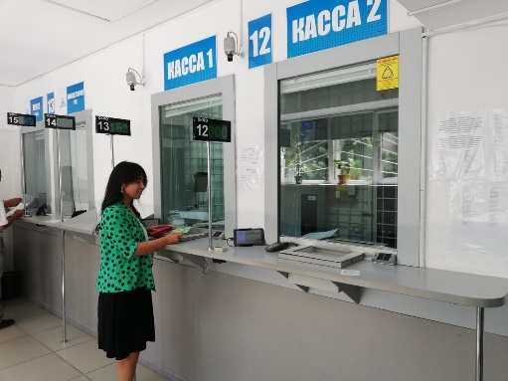
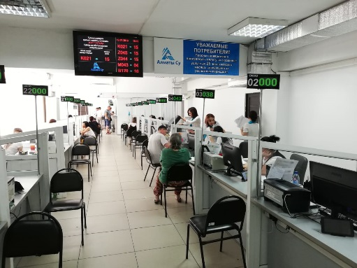
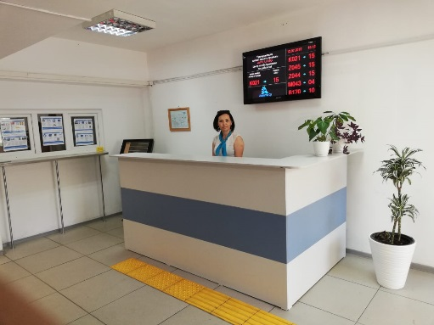
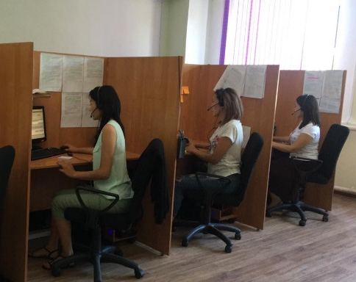
Проводимая работа с потребителями услуг водоснабжения и водоотведения
Вопросы деятельности Предприятия освещаются в средствах массовой информации
и на веб-сайте Предприятия www.almatysu.kz
Справочно-информационная служба (Call-центр) 3 777 444
Центры по обслуживанию
потребителей (ЦОП)
1. ЦОП «Орталық», ул.Жарокова, 196
2. ЦОП «Шығыс», ул.Ботаническая, 29а
3. ЦОП «Батыс», мкр.«Жетысу-3», 37
4. ЦОП «Алатау», ул.Чуланова, 109
Центры по обслуживанию
потребителей (ЦОП)
объединенные с ТОО «АлТС»
1. ЦОП «Орталық», ул.Жарокова, 196
2. ЦОП «Шығыс», ул.Ботаническая, 29а
3. ЦОП ТОО «АлТС», ул.Чокина, 221-В
245-95-28
Центральная диспетчерская служба (круглосуточная) 274-66-66, 274-24-20

Slide 15

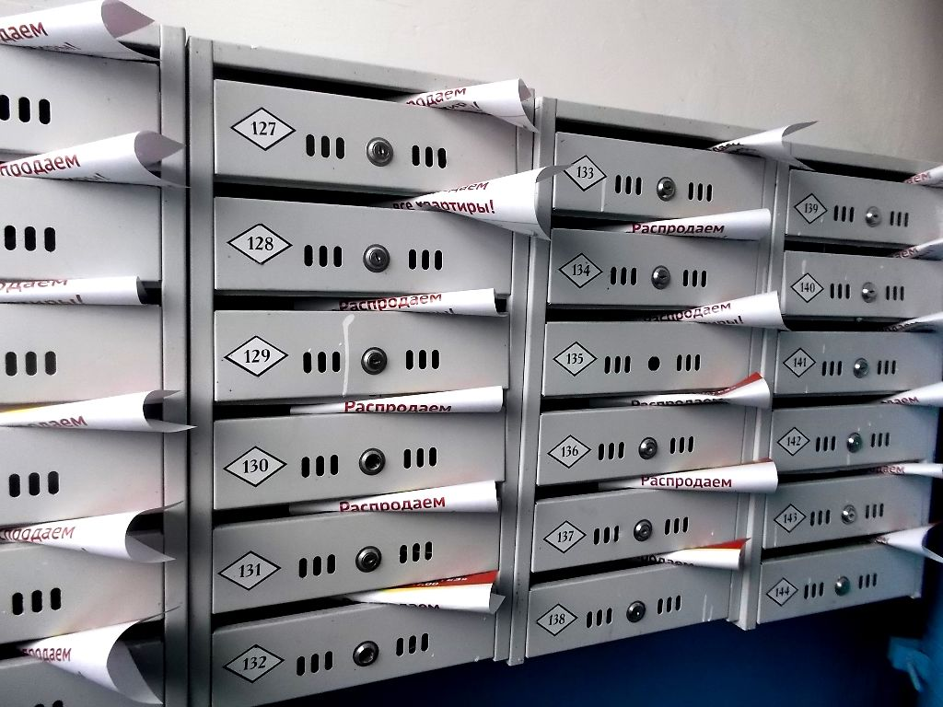



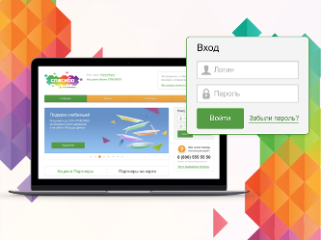
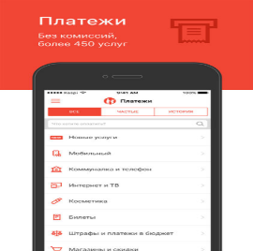
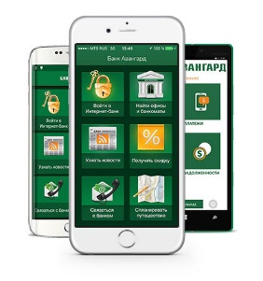

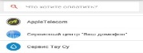
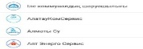
Получение счет-квитанции
В абонентских отделах ЦОП по адресам:
- ул. Жарокова,196;
- мкр.Жетысу-3, 37;
ул. Ботаническая, 29А;
ул. Чуланова, 109.
Посредством подписки
на электронную рассылку квитанции.
Для получения квитанции по электронной почте необходимо обратиться в АО «Алсеко»
Доставка квитанции
до 20-го числа «до дверей» дома абонентов жилых помещений.
Данную услугу осуществляет
АО «Алсеко»
Для плательщиков НДС!
Ежемесячно автоматически выгружаются счет-фактуры абонентов в сервер Комитета государственных доходов. Авторизованные на сайте Комитета потребители имеют возможность получить электронную версию счет-фактуры
В абонентском отделе
АО «Алсеко» по адресу
ул. Байзакова, 221
Посредством входа на веб-портал Предприятия и регистрации с помощью лицевого счета и ответом на несколько вопросов для аутентификации
Посредством услуги kaspi.kz
позволяет населению получить единый платежный документ АО «Алсеко»
Скачать бесплатное мобильное приложение
«Алсеко. Личный кабинет»
и авторизоваться

Slide 16
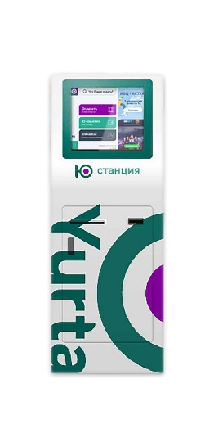
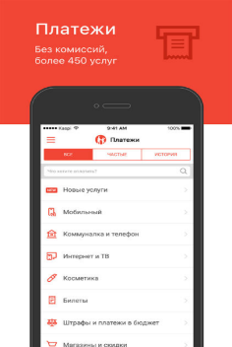


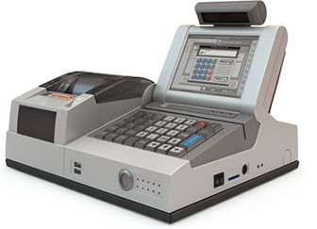



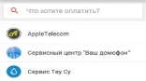


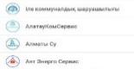

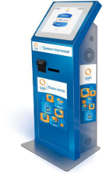

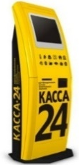

Способы оплаты за услуги водоснабжения и водоотведения
В кассах ЦОП
по адресам:
- ул. Жарокова,196;
- мкр.Жетысу-3, 37;
ул. Ботаническая, 29А;
ул. Чуланова, 109
Посредством платежных терминалов Предприятия, расположенных в ЦОП:
- ул. Жарокова,196;
- мкр.Жетысу-3, 37;
ул. Ботаническая, 29А;
ул. Чуланова, 109
kaspi.kz
в режиме on-line в любой точке мира с любого компьютера/смартфона позволяет оплачивать за услуги 24 часа в сутки 7 дней в неделю
Расчетно-кассовые отделения
банков
второго уровня
с помощью
pos-терминалов в кассах ЦОП
по адресам:
- ул. Жарокова,196;
- мкр.Жетысу-3, 37;
ул. Ботаническая, 29А;
ул. Чуланова, 109
оплата квитанции в Алматинском филиале «Алматинский почтамт»
АО «КазПочта»
Через системы моментальных платежей Юрта, Касса24, Qiwi от населения и юридических лиц. Данный вариант оплаты даст возможность получения информации о произведенных платежах в режиме реального времени.
(в городе более
5200 терминалов
вышеуказанных поставщиков)
БЕЗ КОМИССИИ 0%
ПРЕДУСМОТРЕНЫ КОМИССИИ*
(*комиссия удерживается не нашим предприятием)

Slide 17
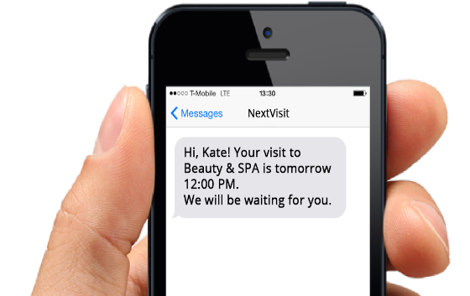

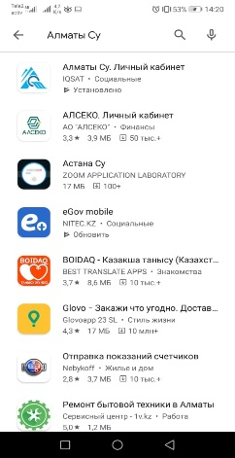
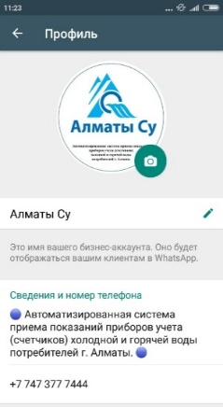
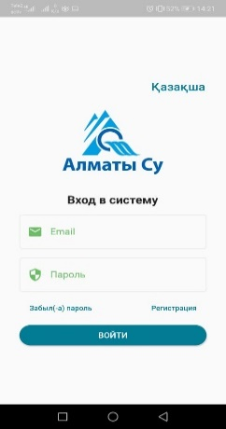

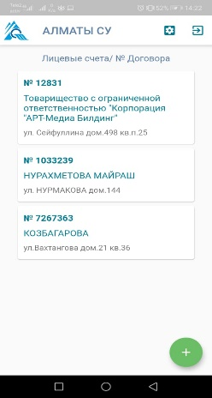
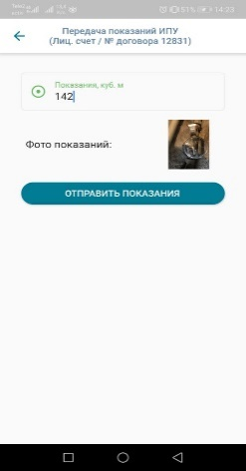
СМС уведомление о наличии задолженности
С 2019 года работает проект - СМС уведомление о наличии задолженности, в котором указывается сумма долга, оплаты и другие данные.
Уважаемый потребитель, у Вас имеется задолженность перед ГКП «Алматы Су» в сумме ….. тенге
Мобильное приложение личного кабинета потребителя
В мобильном приложении
предусмотрены следующие функции:
передача показаний ИПУ;
заявка на опломбировку ИПУ;
заявка на распломбировку ИПУ;
реестр действующих ИПУ;
расшифровка начислений;
расшифровка оплаты
и др. документы

Slide 18
Перспективы деятельности и тарифов на услуги водоснабжения и водоотведения
▪ С 2020 года Предприятию утверждены тарифы на услуги водоснабжения и водоотведения на 2020-2024 годы, дифференцированные по трем группам потребителей (население; теплоснабжающие предприятия и организации, предоставляющие услуги водоснабжения и(или) водоотведения; бюджетные организации и прочие потребители).
▪ Предприятию утверждена Инвестиционная программа на 2020–2024 годы по услугам водоснабжения и водоотведения на общую сумму 14 183 млн.тенге, в том числе на 2022 год - в сумме 3 739 млн.тенге, из них на услуги водоснабжения – 2 789 млн.тенге,
на услуги водоотведения – 950 млн.тенге.

